Slide 1
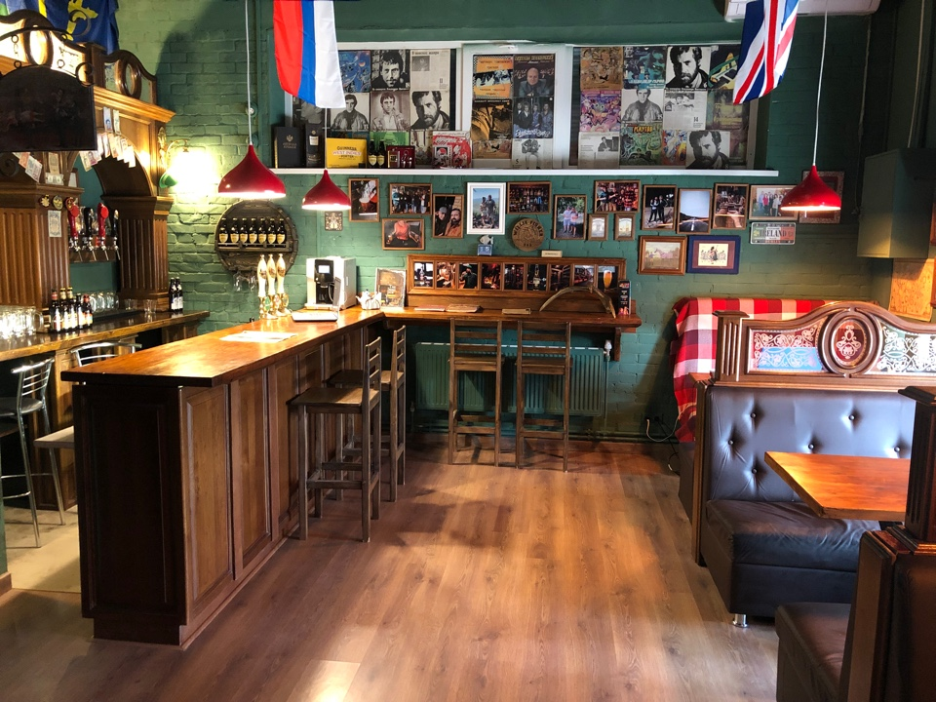
ирландский паб
ПРИГОРОДНОГО ФОРМАТА
WILLIE FISHER PUB

Slide 2
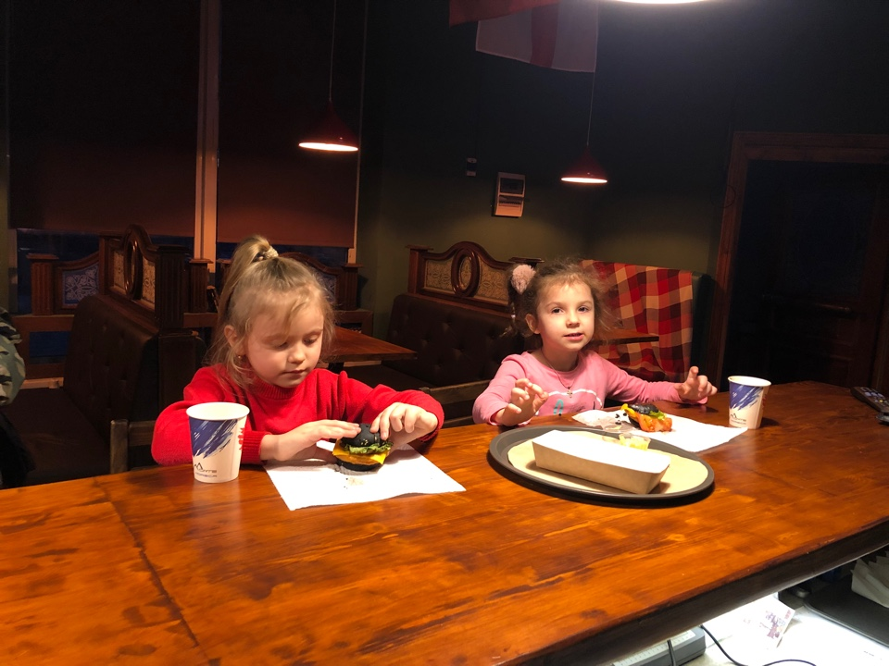
Атмосферное и уютное место для отдыха и развлечения семьёй, компанией

Slide 3
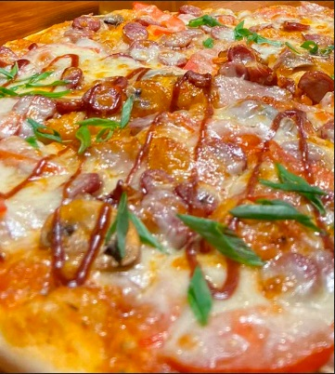
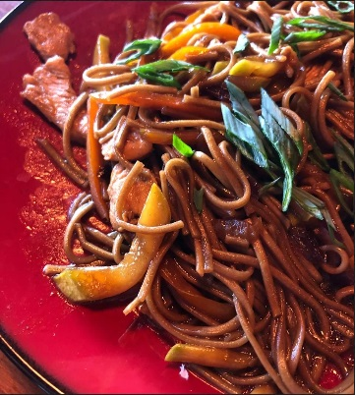
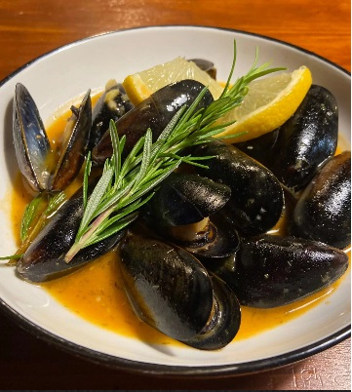
Авторская кухня 100% натуральные ингредиенты

Slide 4
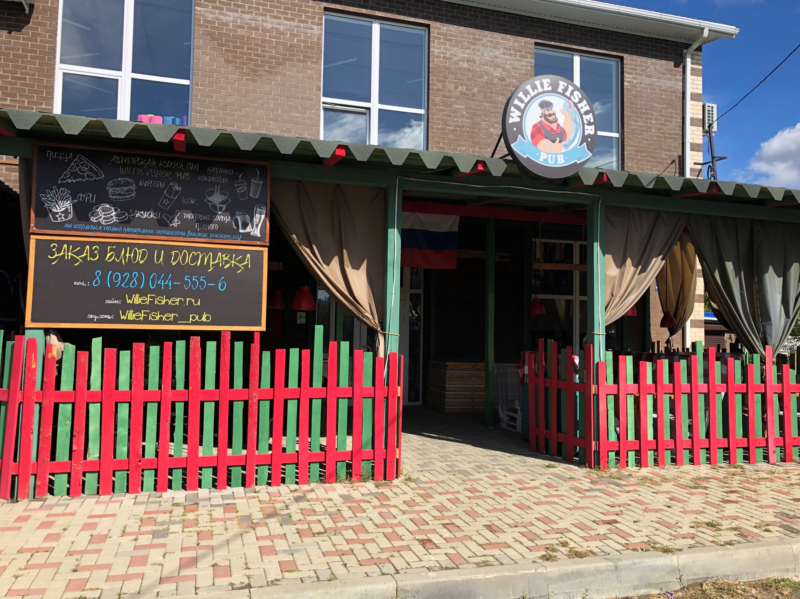
Willie Fisher Pub размещается в пригородных населенных пунктах (аналоговые заведения можно встретить только в крупных городах и центрах). Близкое расположение заведения в локации проживания вызывает искренний восторг гостей

Slide 5
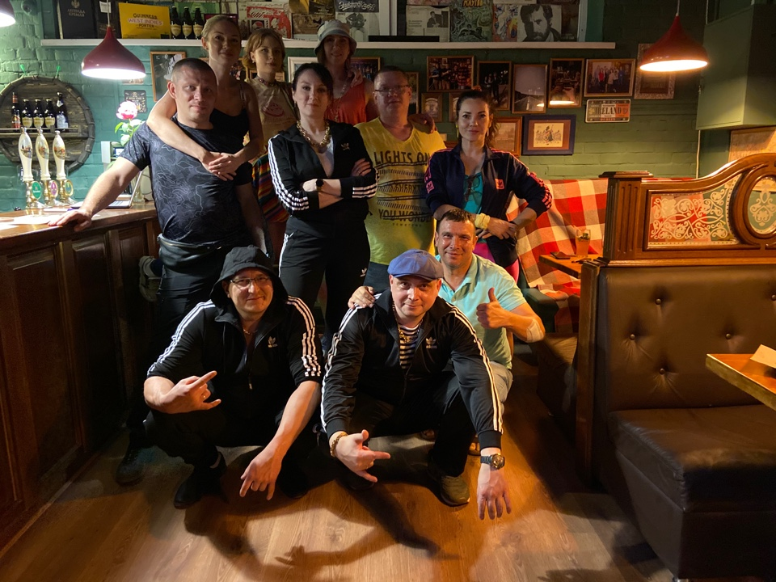
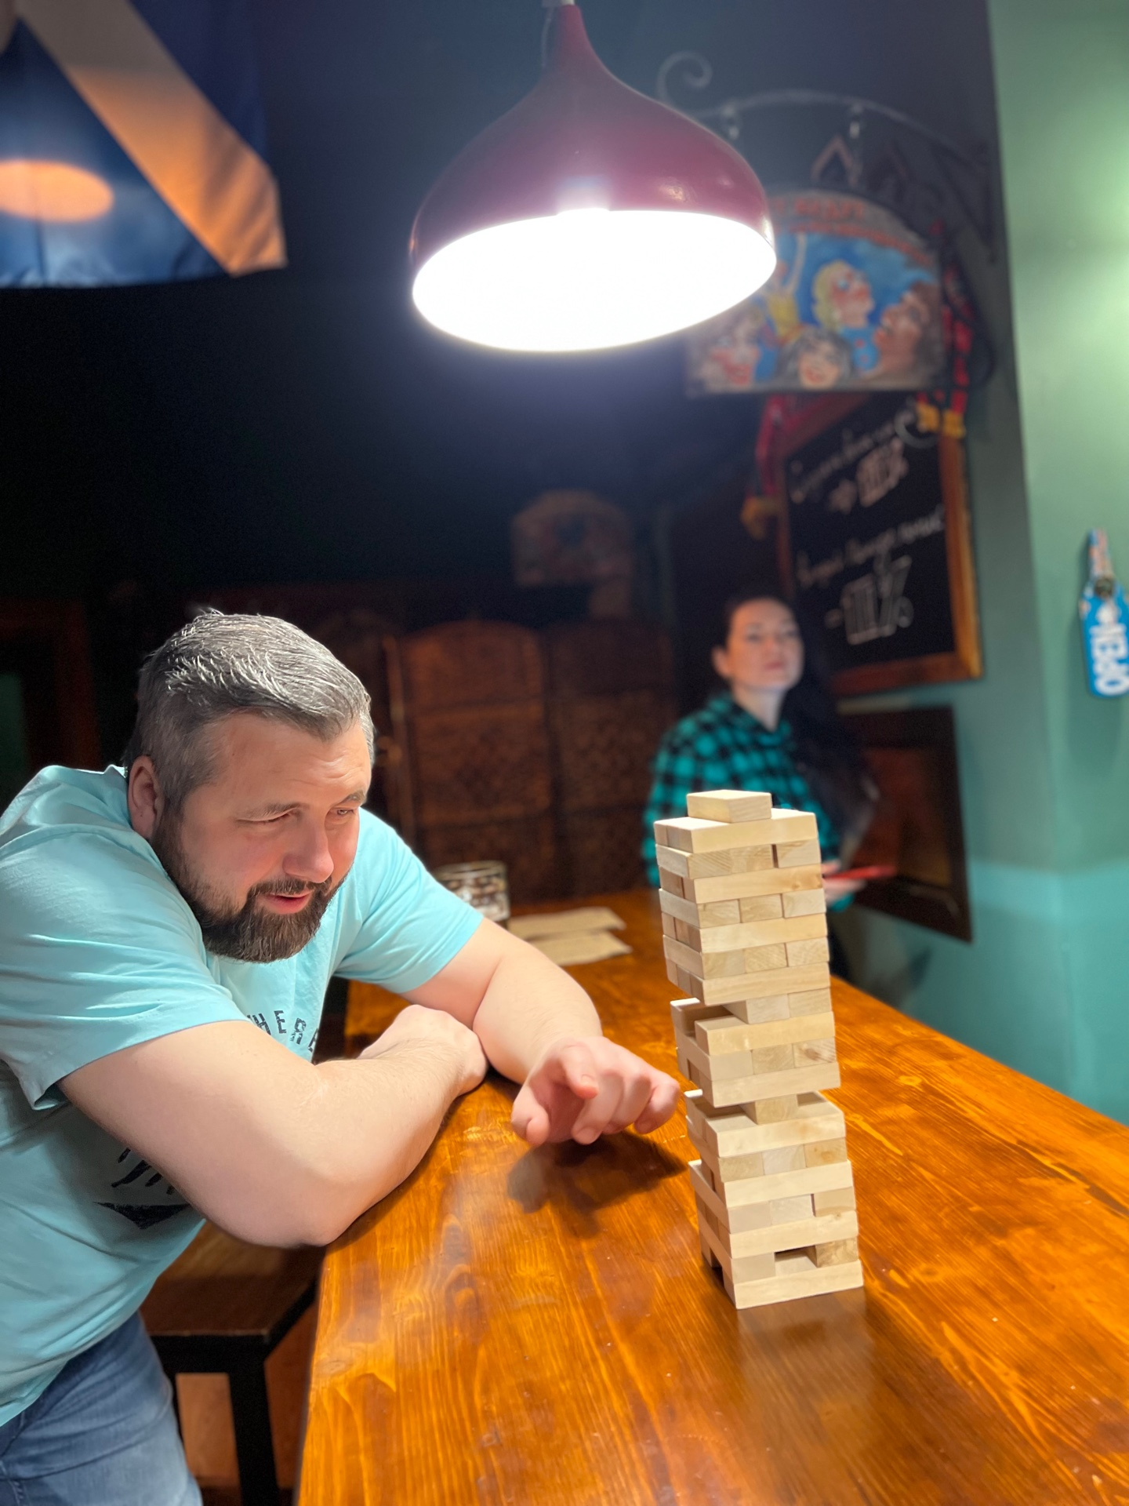
Разнообразие игр и развлечений (дартс, дженга, нарды, шахматы, настольные игры, мини приставки и другое) и регулярно проводимые мероприятия (тематические вечеринки, дни рождения, турниры, соревнования по настольным играм, октоберфест, бизнес встречи, семинары и другое)

Slide 6
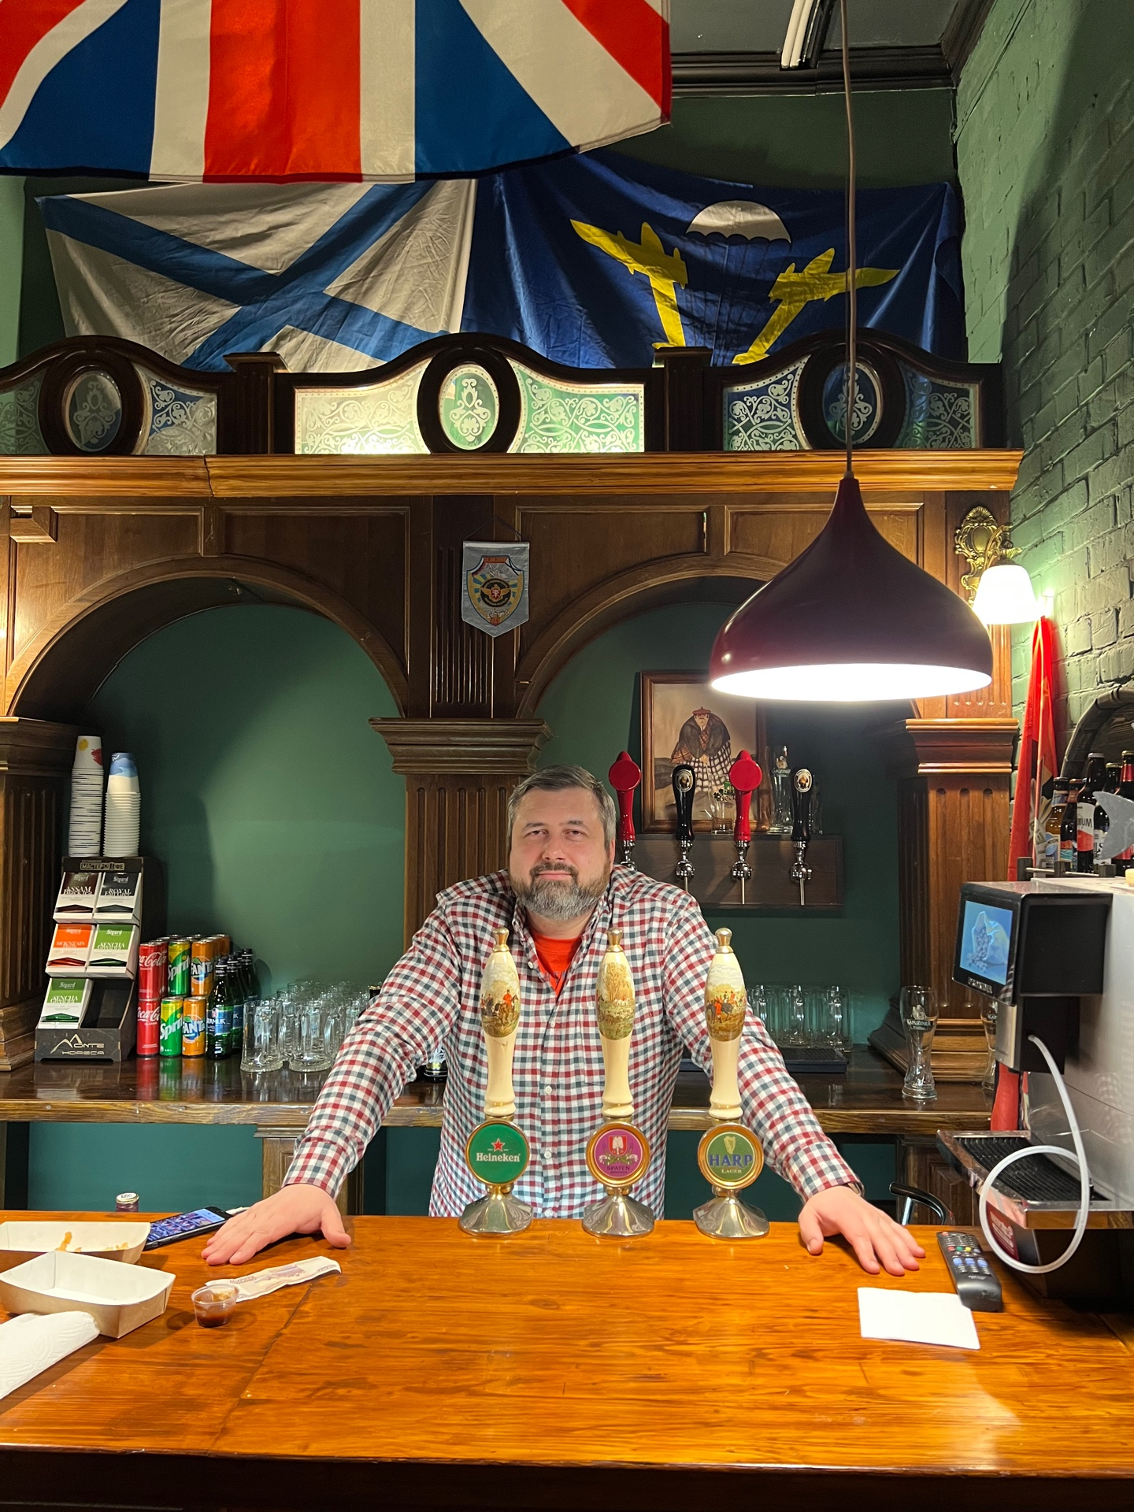
Харизматичный, общительный и внимательный персонал (бармен-заводила, пабликэн)

Slide 7
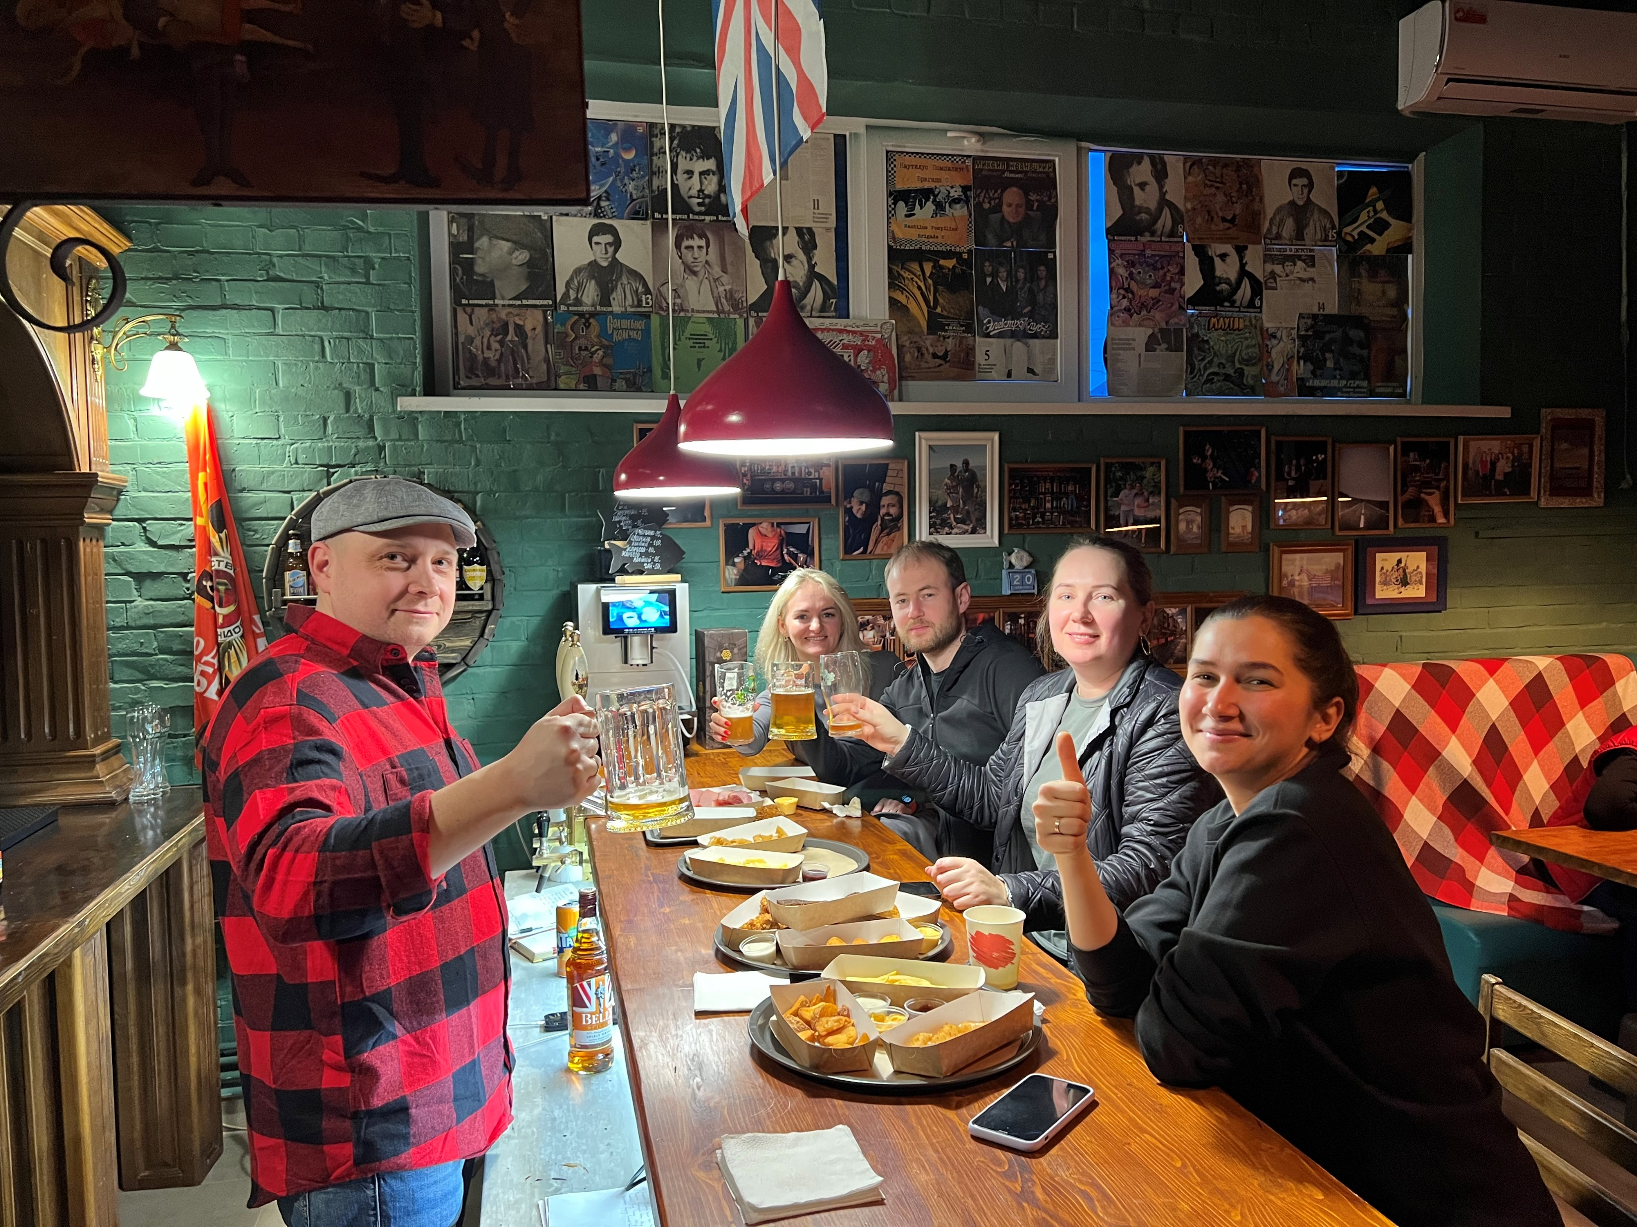
Приятные и порядочные гости, исключены антисоциальные элементы

Slide 8
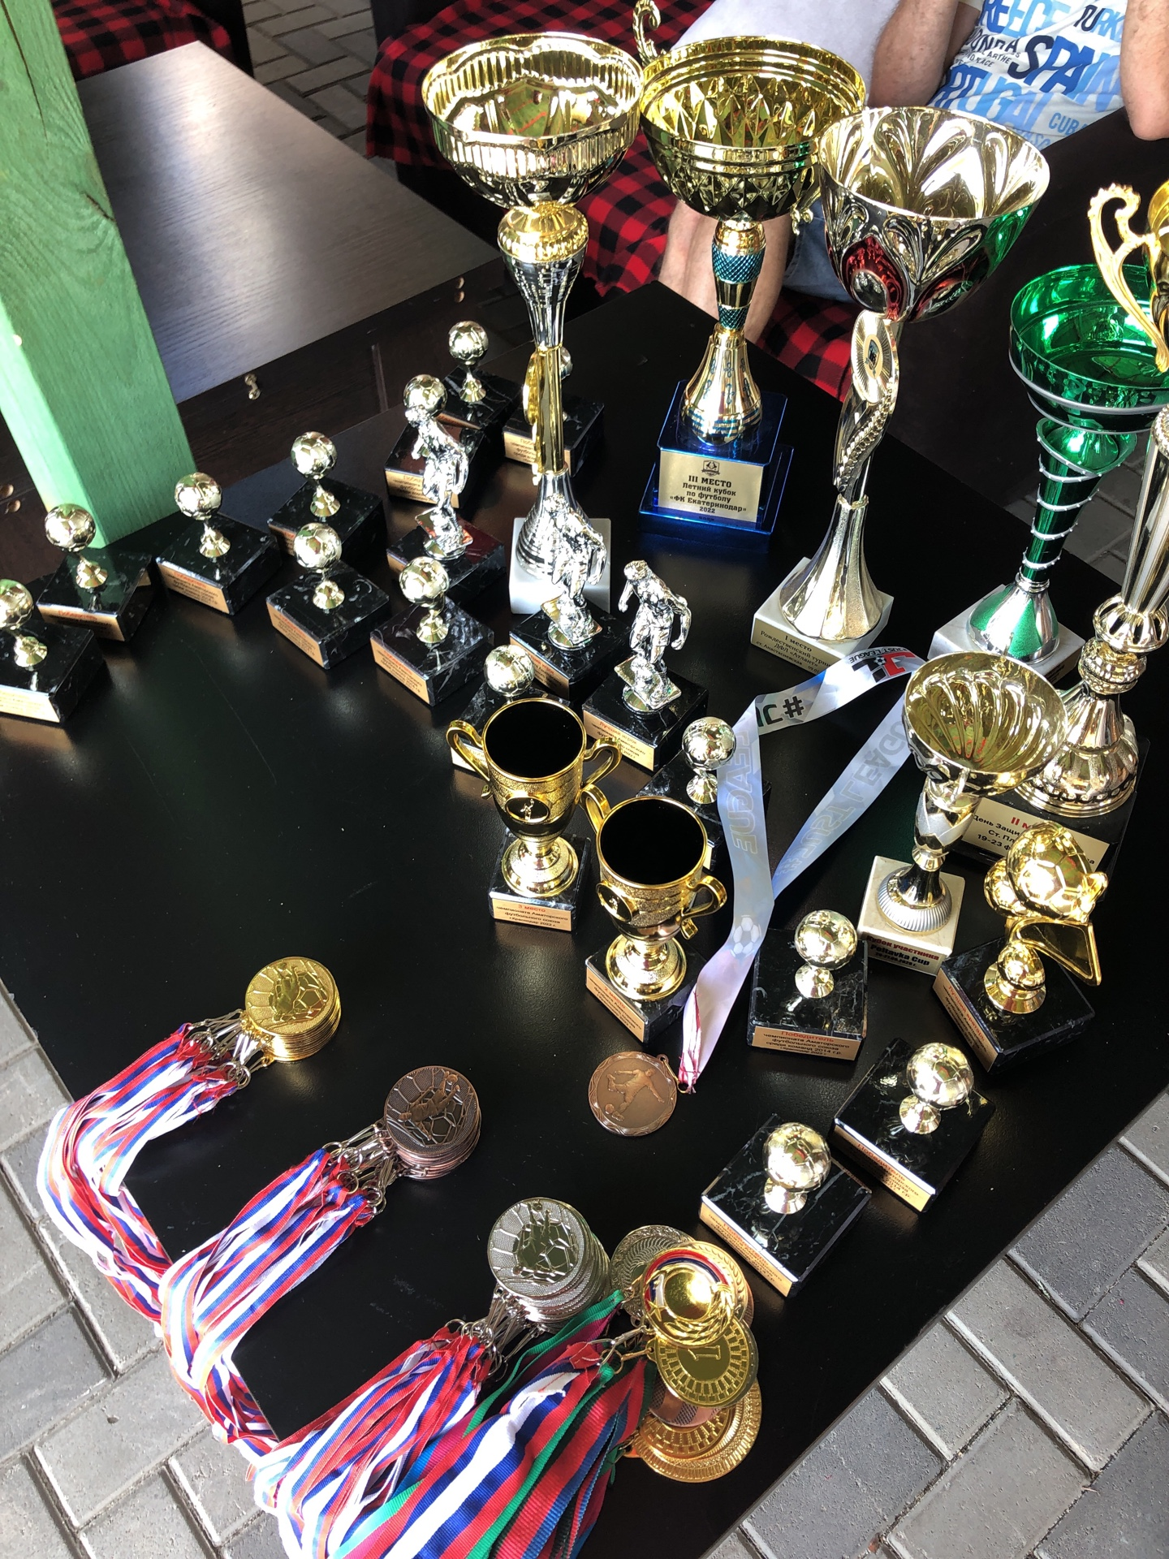
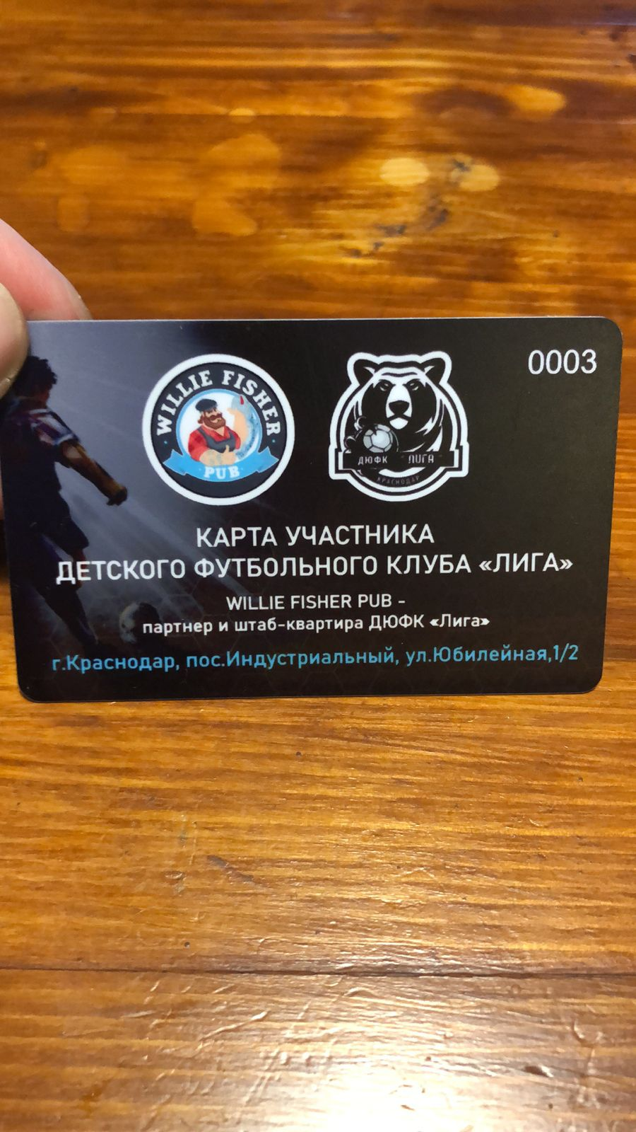
Willie Fisher Pub – может стать штаб-квартирой местных спортивных клубов

Slide 9
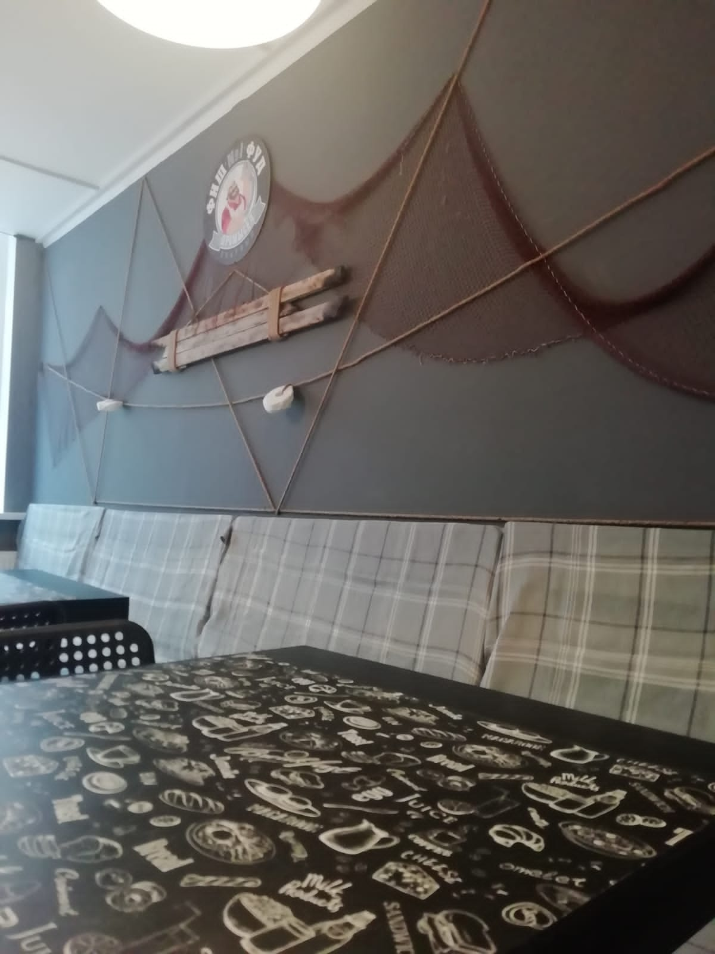
- Гарантированное место притяжения для жителей населенных пунктов пригородного типа - Отсутствие конкурентов в местах дислокации Willie Fisher Pub - Ассоциативный контраст - Гарантированный и постоянный трафик гостей - Высокая маржинальность бизнеса + высокий чек - Доставка как дополнительный источник выручки - Различные форматы бизнеса (Паб – Willie Fisher Pub, Кухня самовывоз и доставка или лаундж кафе – ФишФуд N1)

Slide 10
УНИКАЛЬНОСТЬ ПРОЕКТА:
Это хобби
Это постоянные положительные и интересные коммуникации
Это полезные знакомства
Это возможность заниматься поддержкой местного спорта и благотворительностью
Это уникальная собственная площадка для проведения личных закрытых и открытых бизнес встреч и мероприятий
Это очень эффективный и прибыльный бизнес
Это просто очень атмосферная обстановка, откуда не хочется уходить!!!

Slide 11
Общие финансовые показатели:
Маржинальность 62 – 70%
Точка безубыточности от выручки в 6000 рублей в день
Средний чек 850 рублей
Средний период окупаемости паба от 6 до 12 месяцев
Чистая эффективность 27-35%
Средняя доля доставки в общей выручке – 45%

Slide 12
Форматы инвестирования проекта:
Развитие и продвижение франшизы проекта – инвестиции 2 млн.руб.
Открытие собственного паба – инвестиции 3 млн. руб.
(доли 70% (владелец)/30% (инвестор). До закрытия «тела» инвестиций, инвестору первоочередно переводятся 60% от прибыли)
Открытие паба по франшизе – инвестиции 3,4 млн. руб.
(инвестор полный владелец бизнеса)

Slide 13
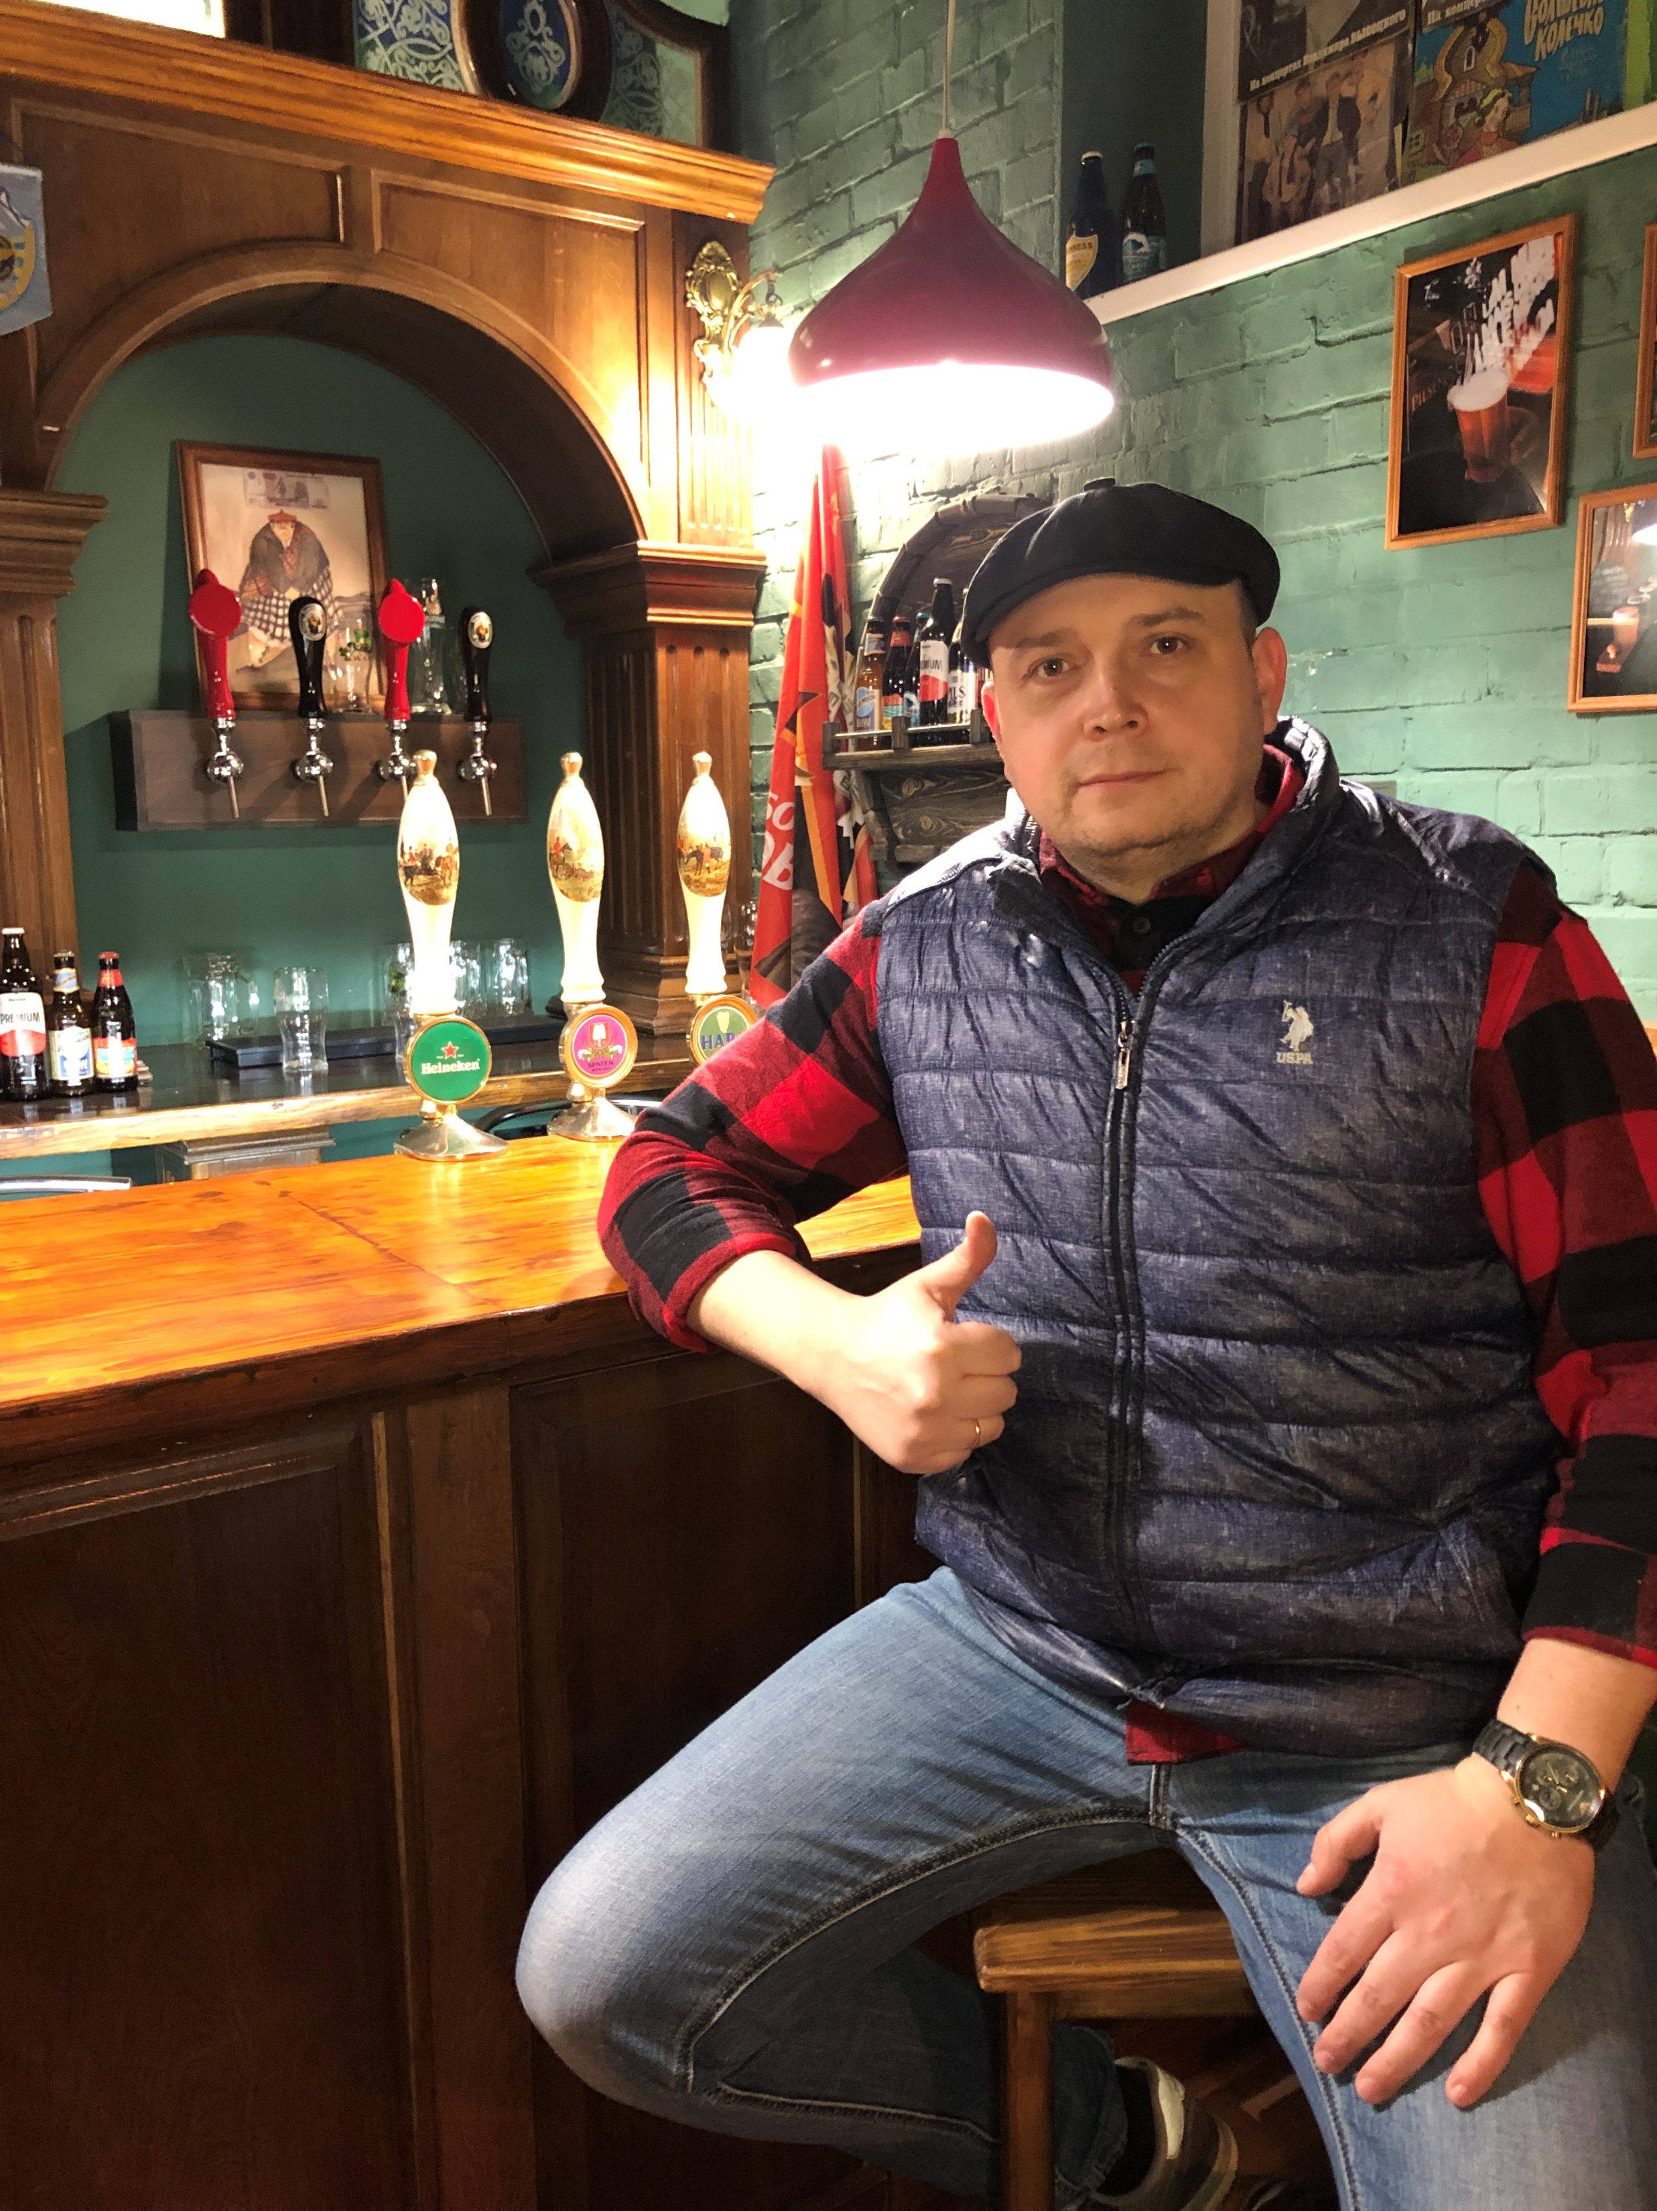
У тебя всё обязательно получится!)
Телефон: 8(918)643-62-90 Ватсап: 8(985)420-32-41 @a_korovyakovskiy @WillieFisher_Pub Сайт: WillieFisher.ru

